Slide 1
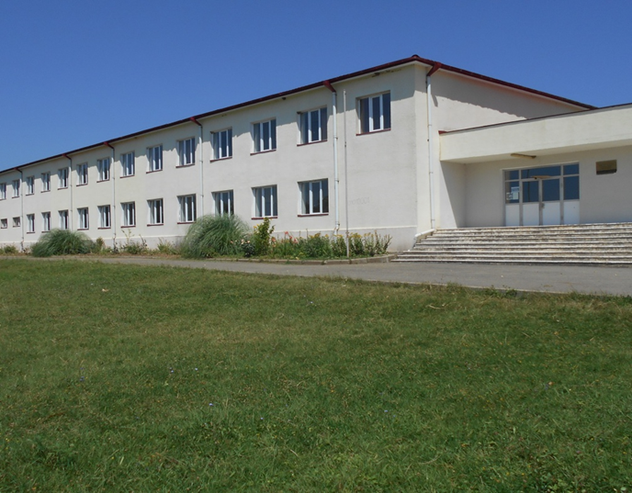

,,ღია კარის დღე“
ორღულის საჯარო სკოლაში
2018–2019 სასწ.წ.

Slide 2
კეთილი
იყოს თქვენი მობრძანება
ორღულის საჯარო სკოლაში!

Slide 3
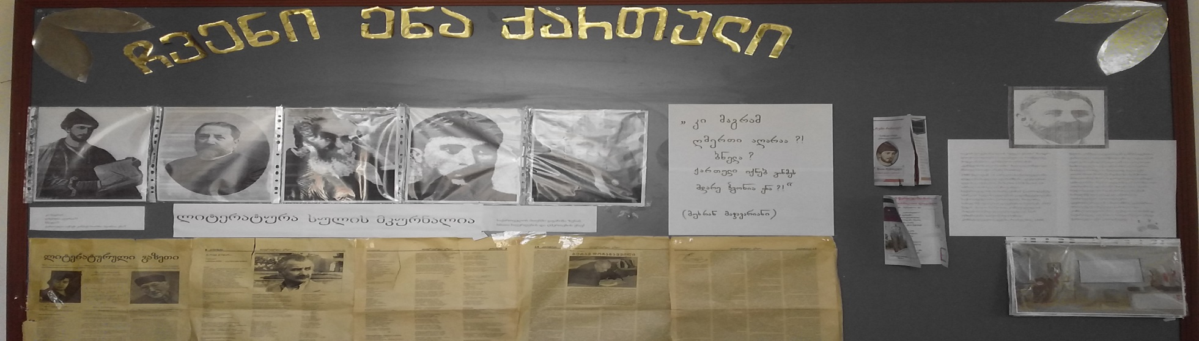
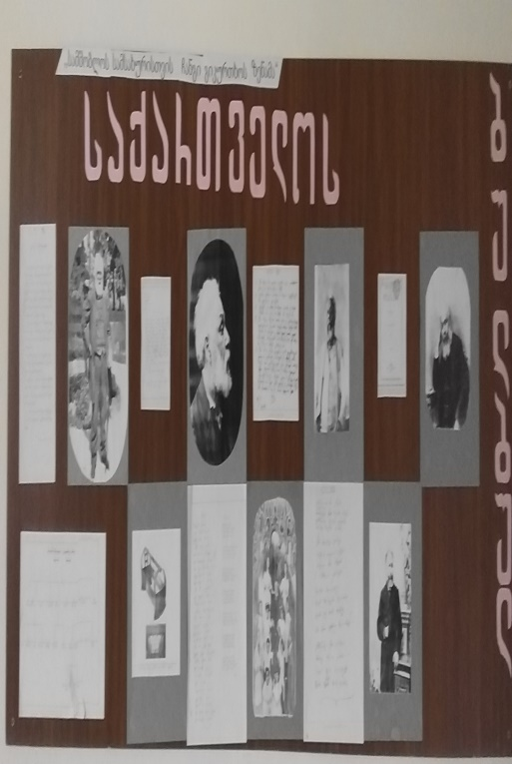
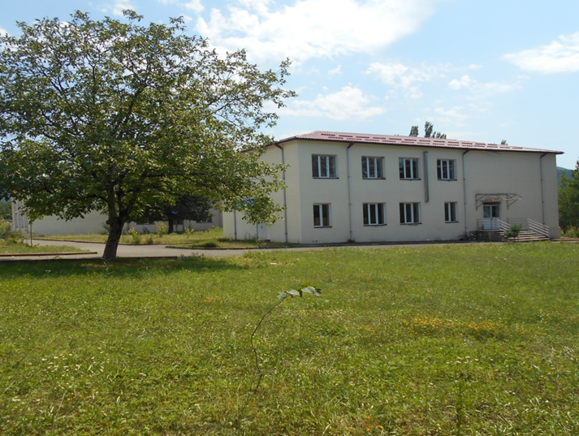
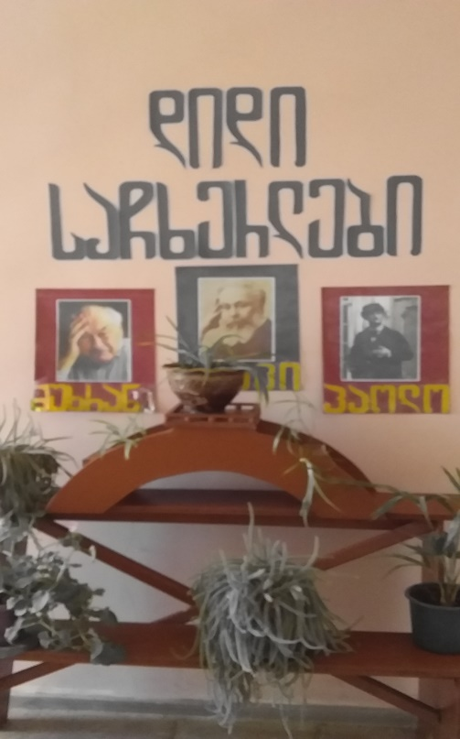

Slide 4
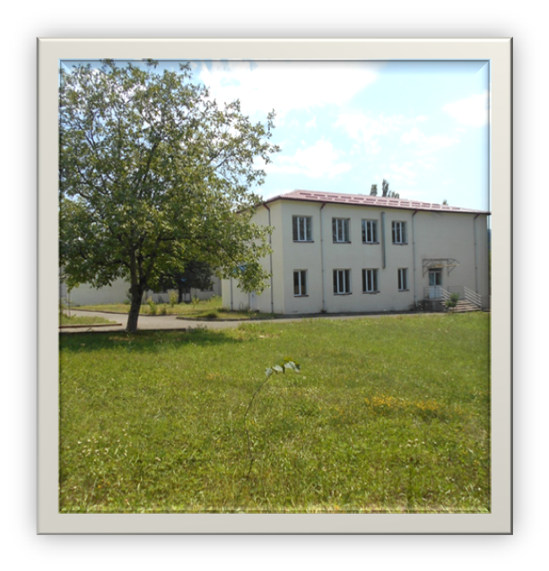
ორღულის სკოლა 95 წლისაა

Slide 5
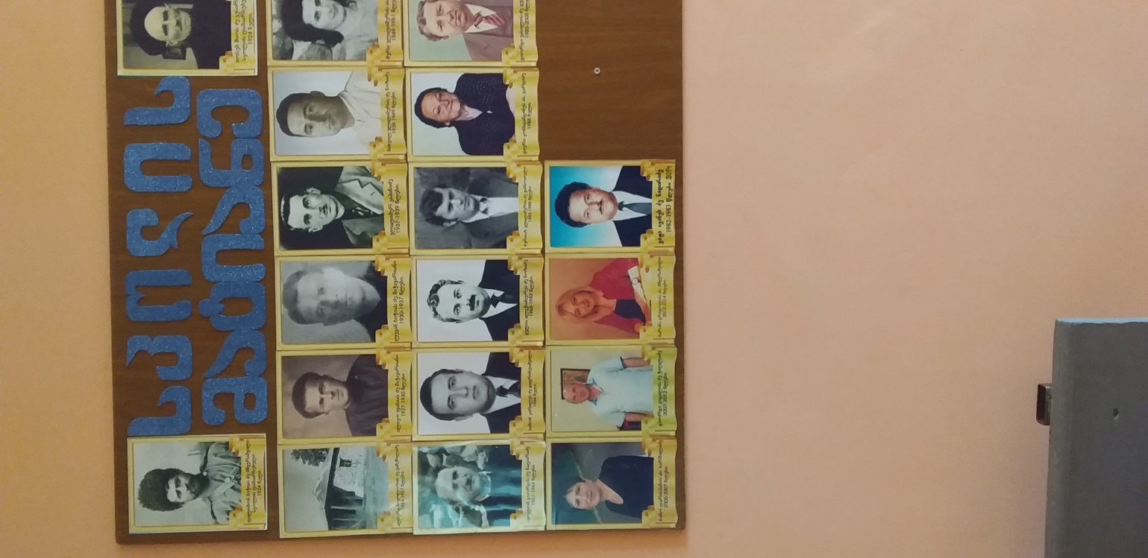
ორღულის საჯარო სკოლის ყოფილი დირექტორები და დირექტორის მოვალეობის შემსრულებლები:

Slide 6
საგნობრივი კათედრები:
სახელმწიფო ენის კათედრა;
მათემატიკის კათედრა;
ესთეტიკური აღზრდისა და სპორტის კათედრა;
საზოგადოებრივი მეცნიერებების კათედრა;
საბუნებისმეტყველო მეცნიერებების კათედრა;
უცხოური ენების კათედრა.

Slide 7

სახელმწიფო ენის კათედრა

Slide 8
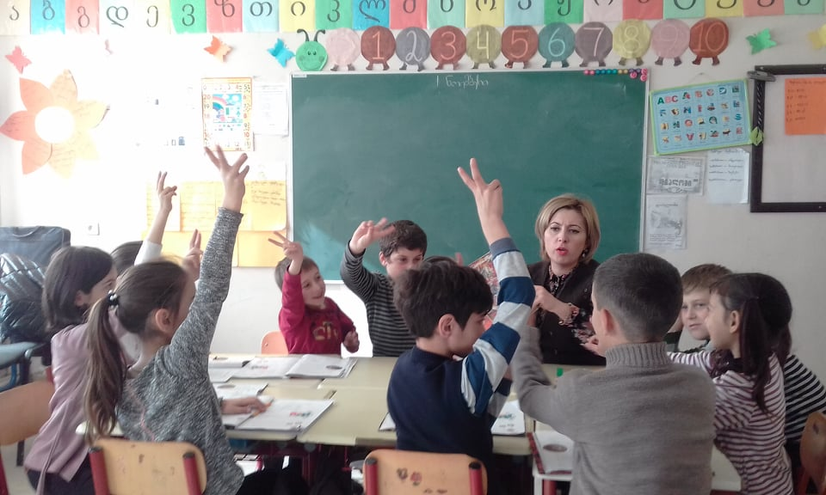
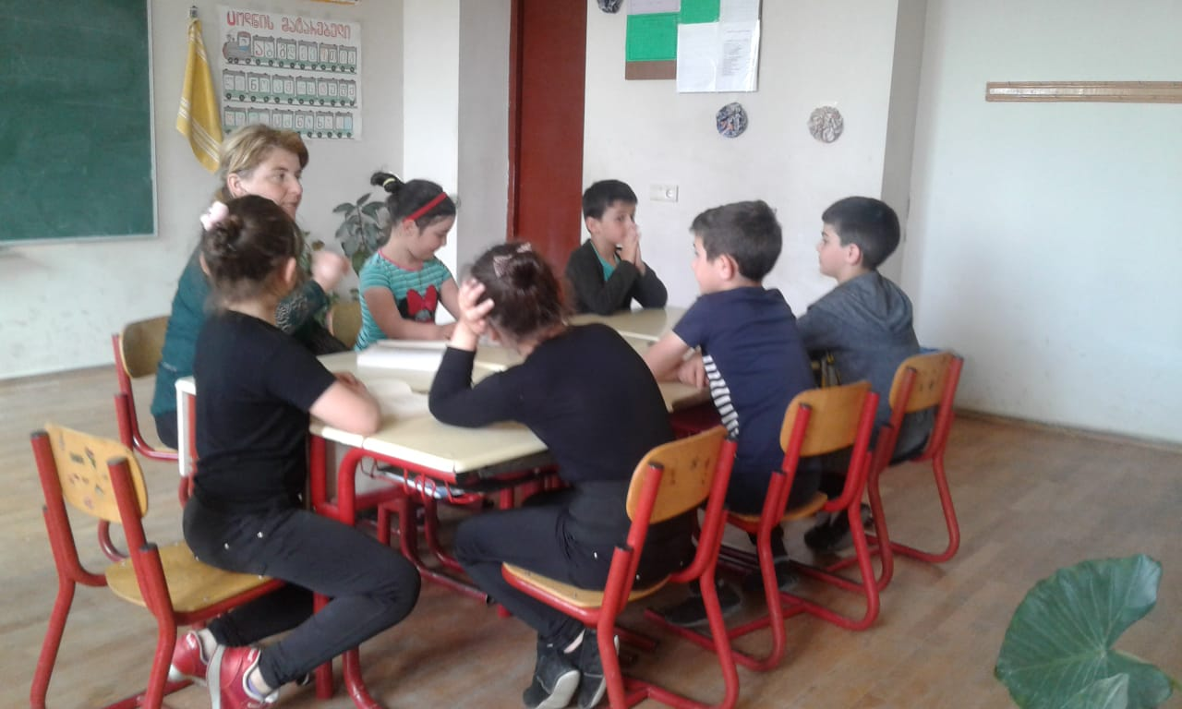
საწრეო მუშაობა

Slide 9
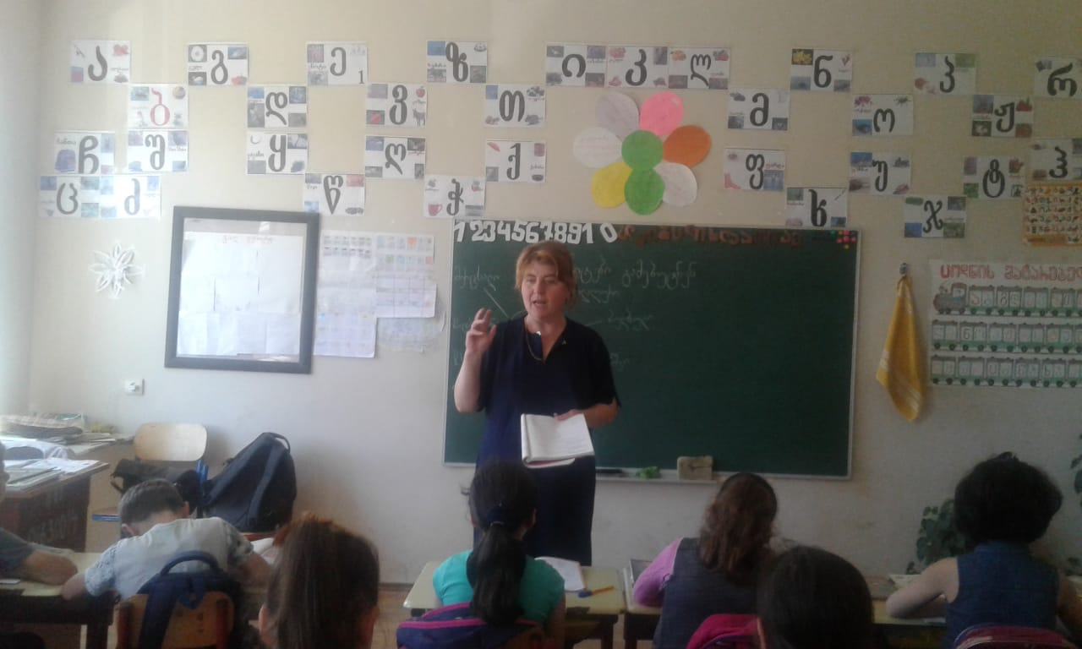
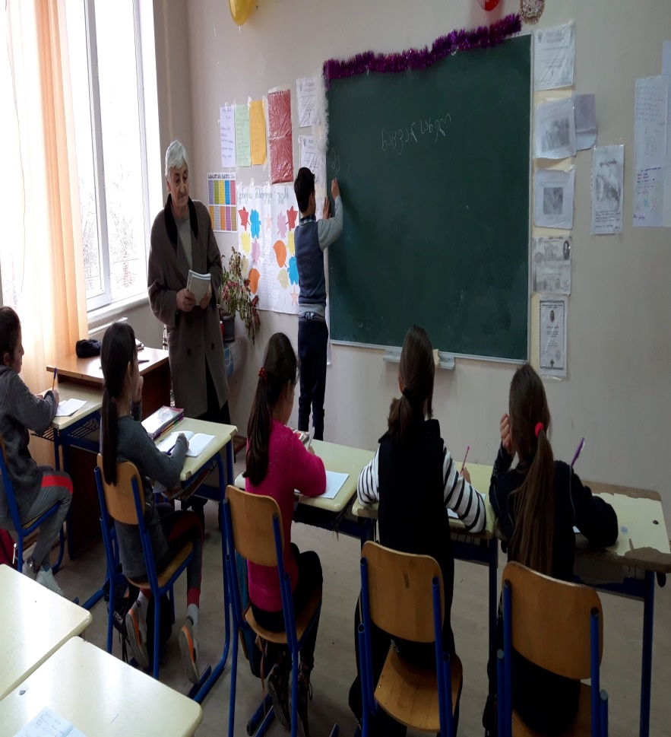

Slide 10
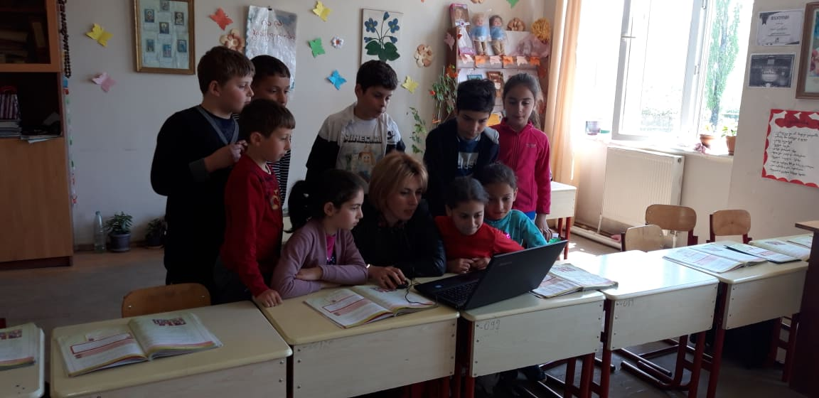
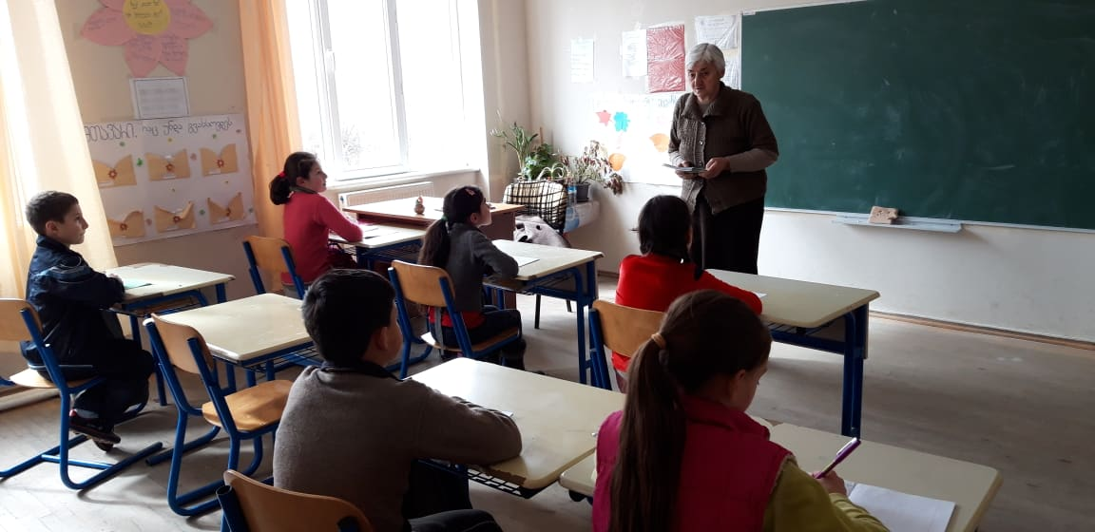

Slide 11
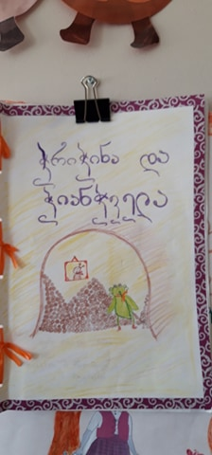
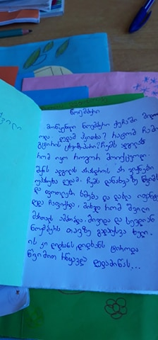
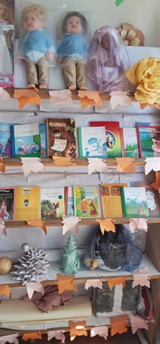
ხელნაწერი წიგნები და ,,მოძრავი ბიბლიოთეკა“

Slide 12
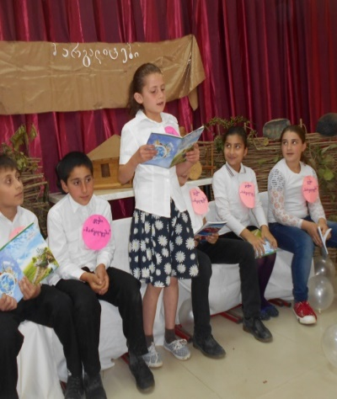
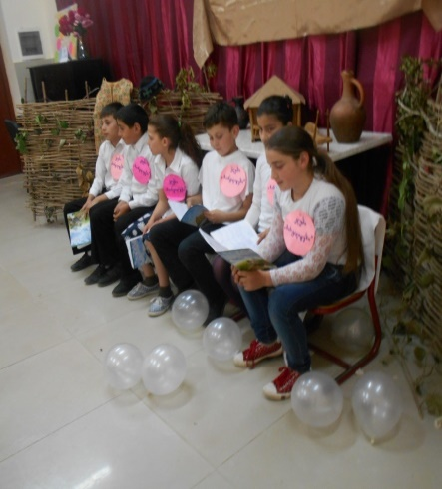
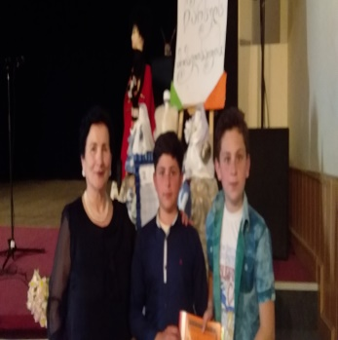
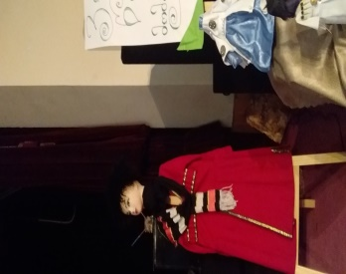
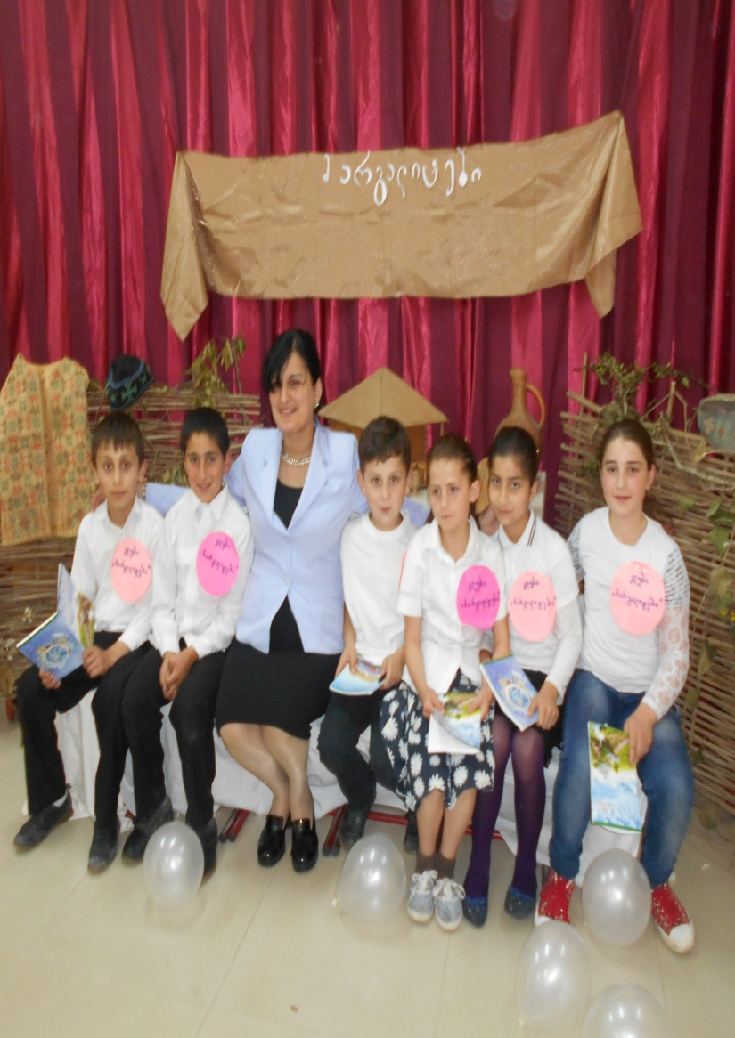
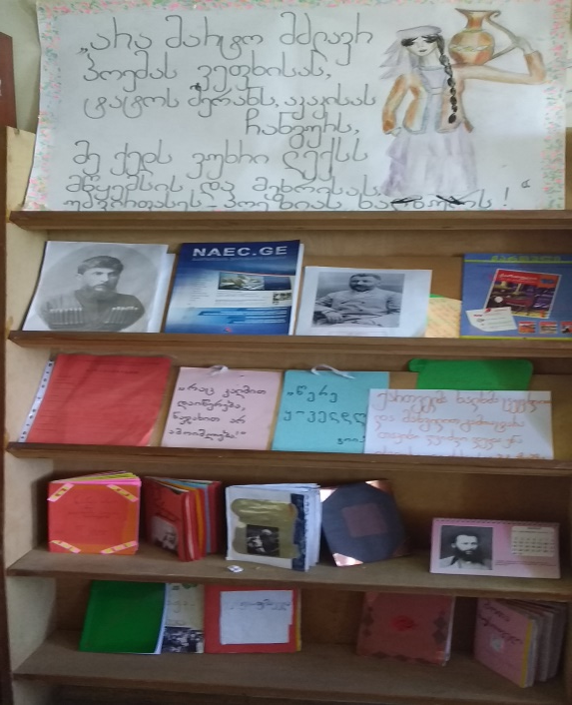
კლუბი ,,მარგალიტები“

Slide 13
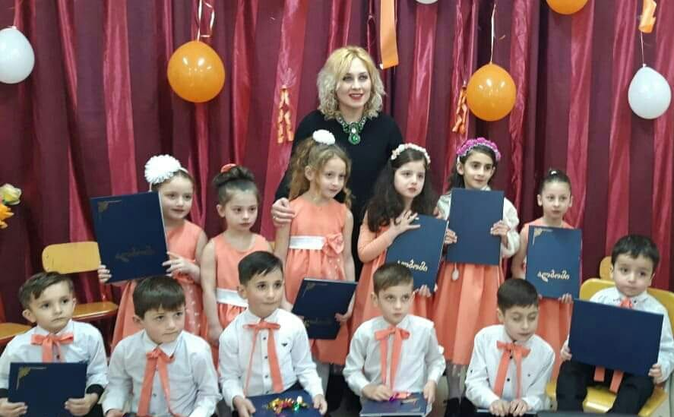
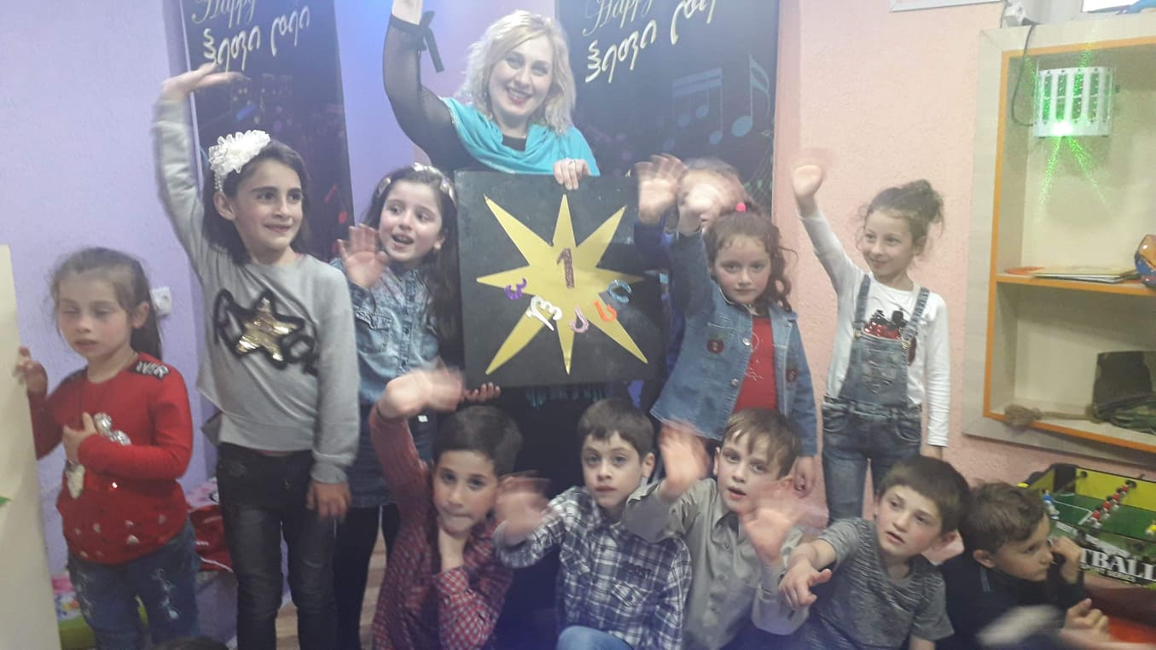

ანბანის შემობრძანების ღონისძიება და ექსკურსია

Slide 14
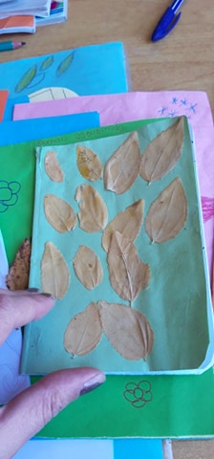
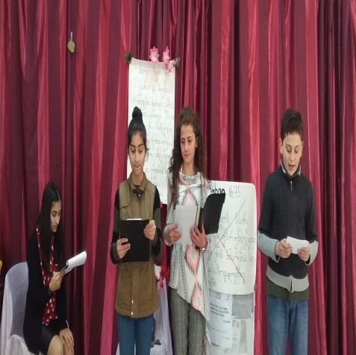
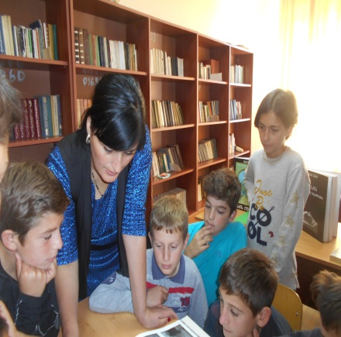
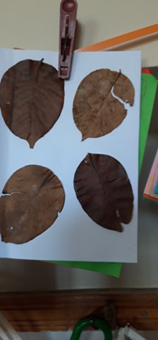
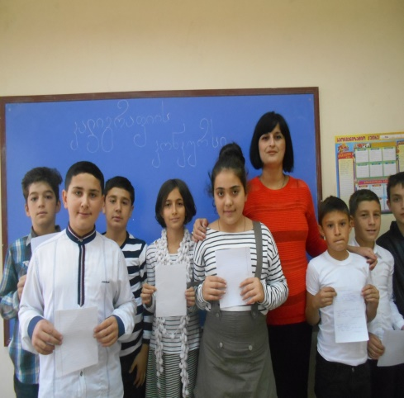
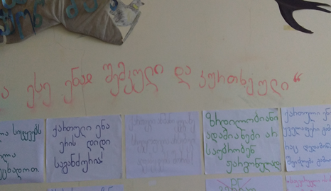
განხორციელებული პროექტები:

Slide 15
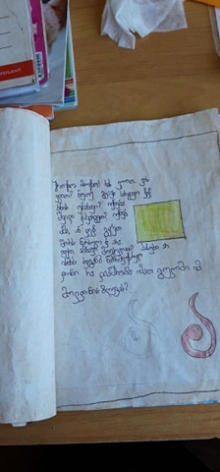

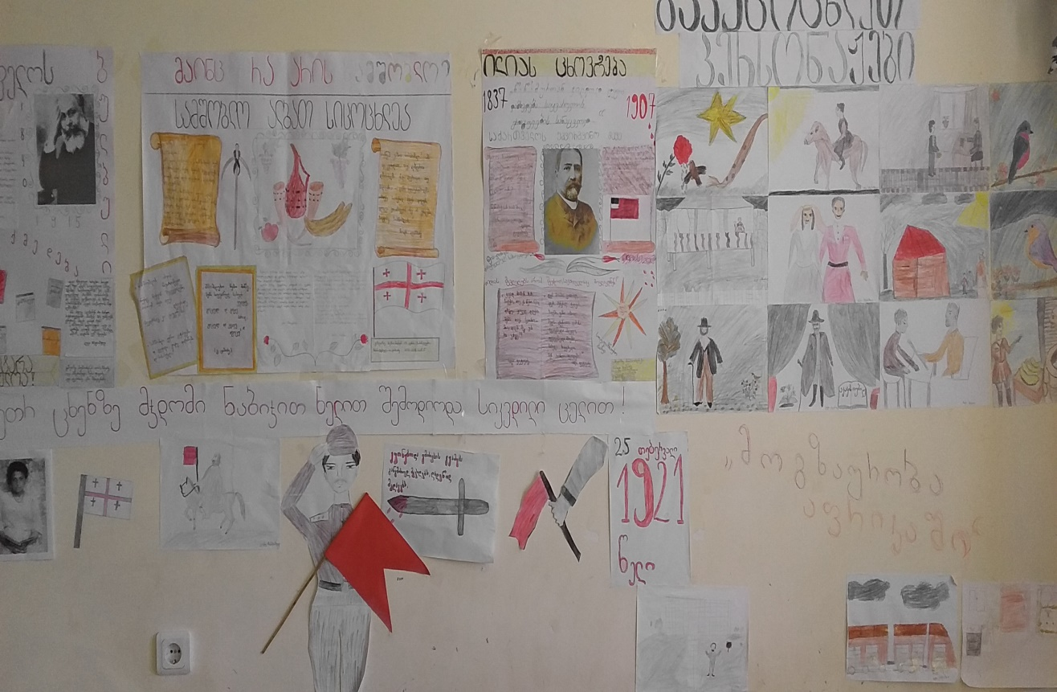
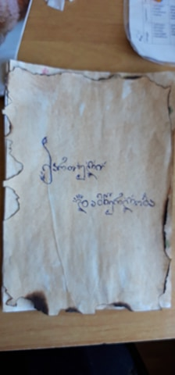
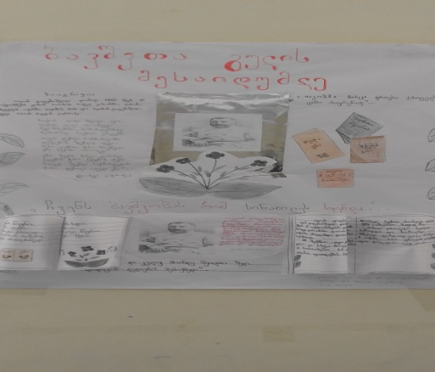
კედლის გაზეთები და ხელნაწერები

Slide 16
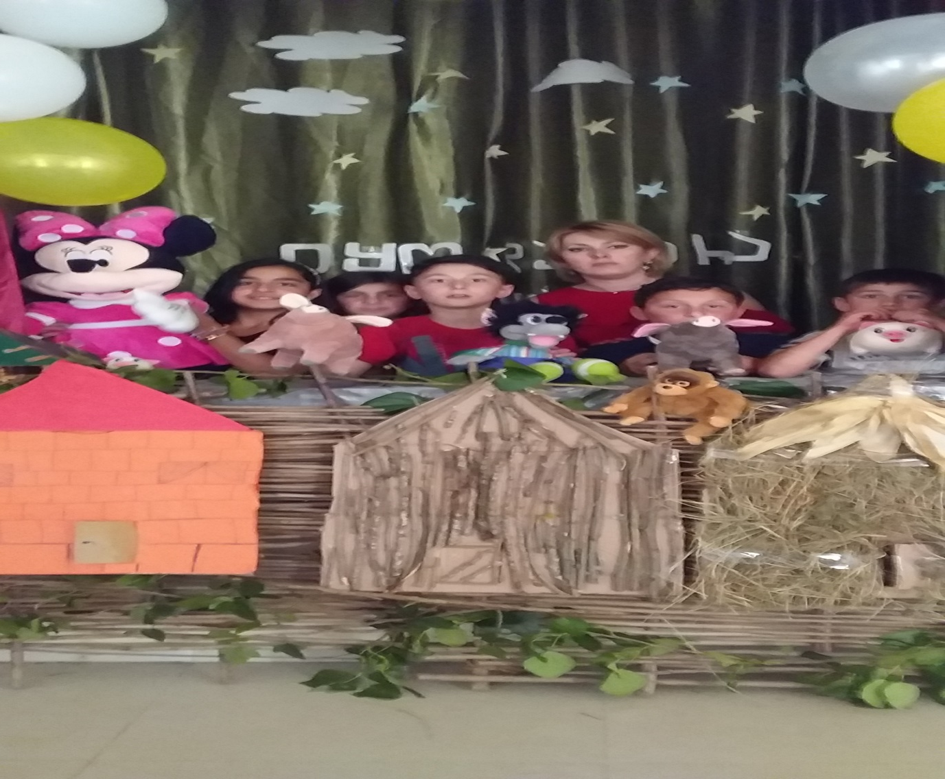
თოჯინების თეატრი

Slide 17
მათემატიკის კათედრა
აერთიანებს ორ საგნს:
მათემატიკასა და ისტ–ს

Slide 18
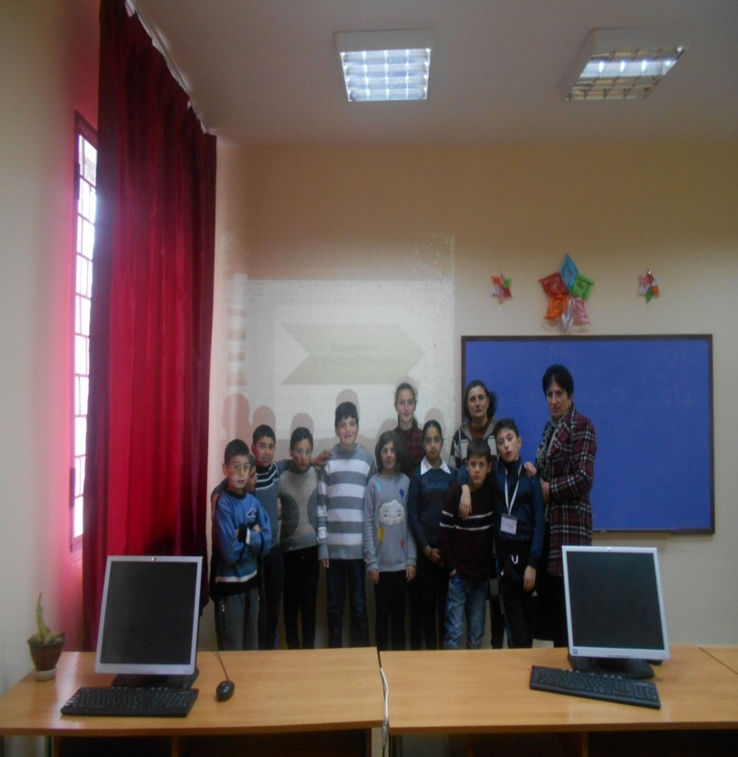
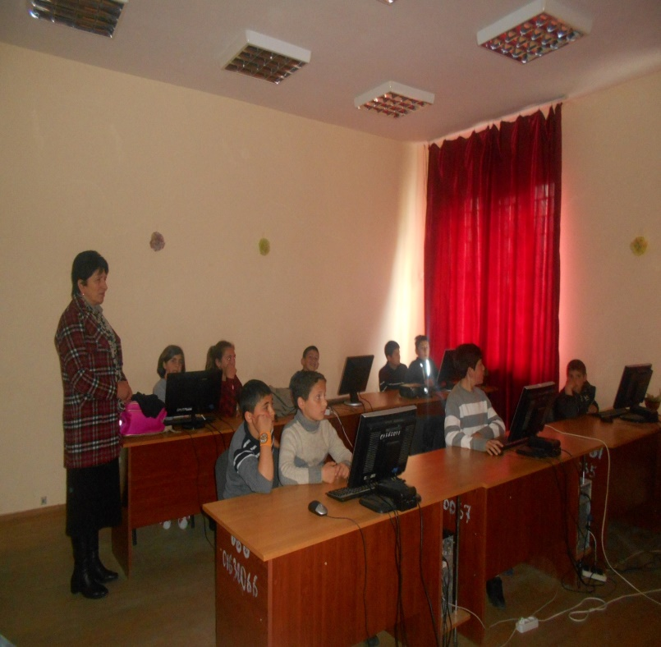
კათედრაზე განხორციელებული პროექტი
,,პოპულარული მობილური ტელეფონები“

Slide 19
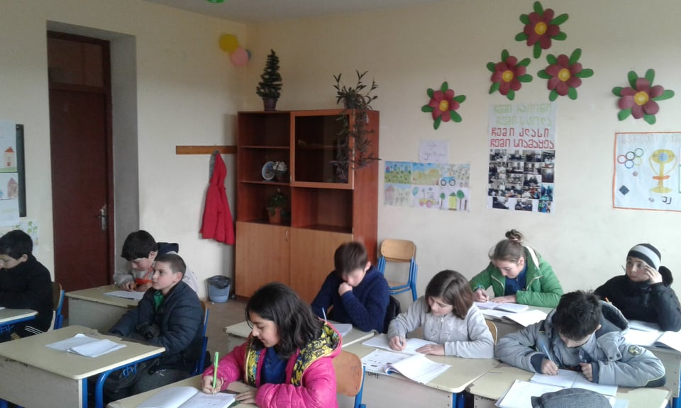
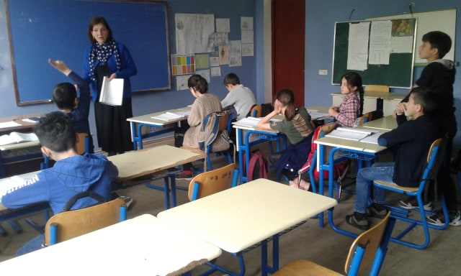
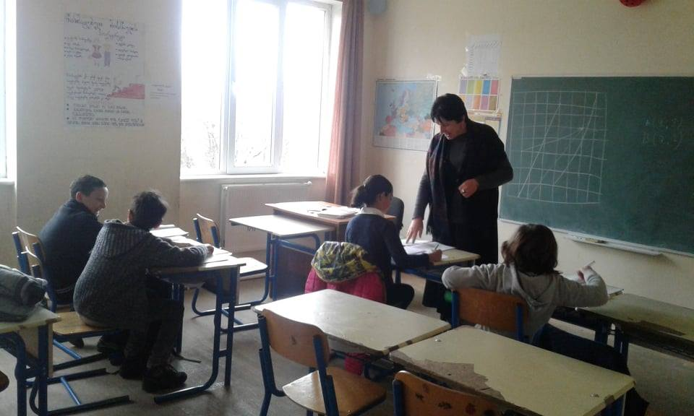
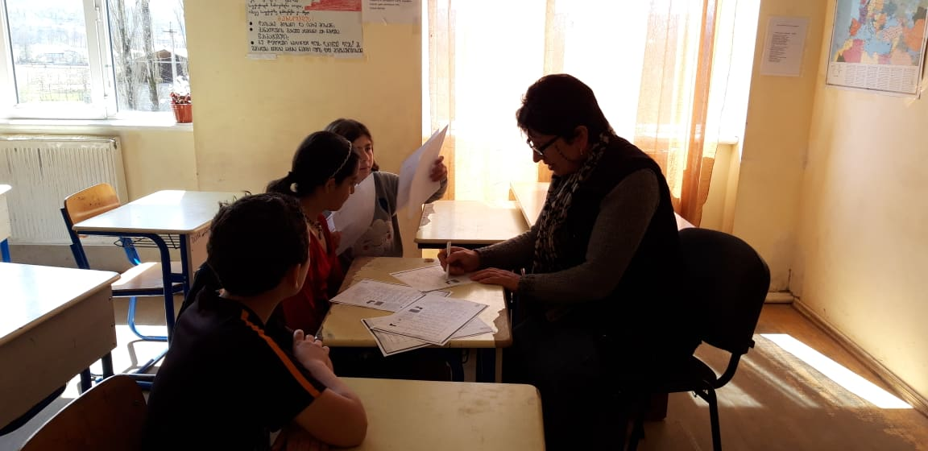
საწრეო მუშაობა

Slide 20
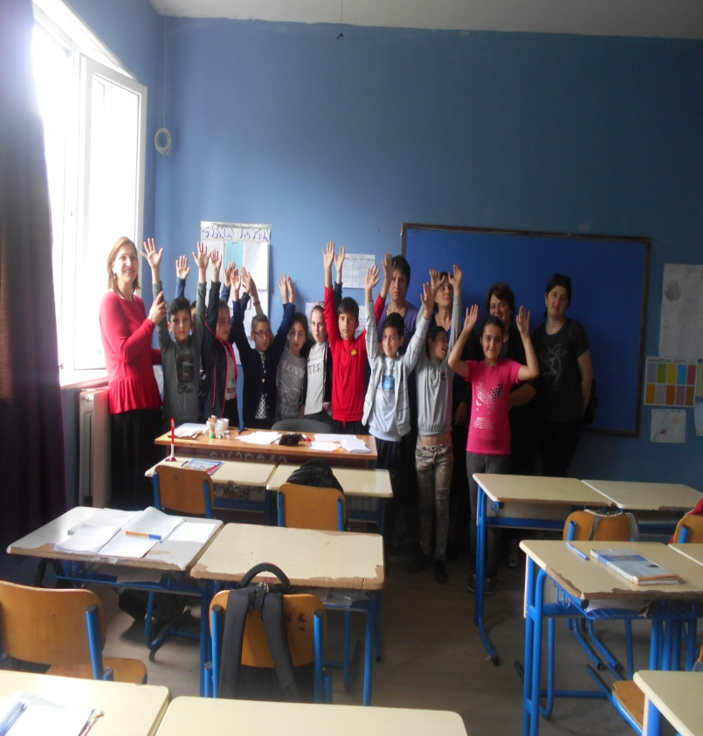
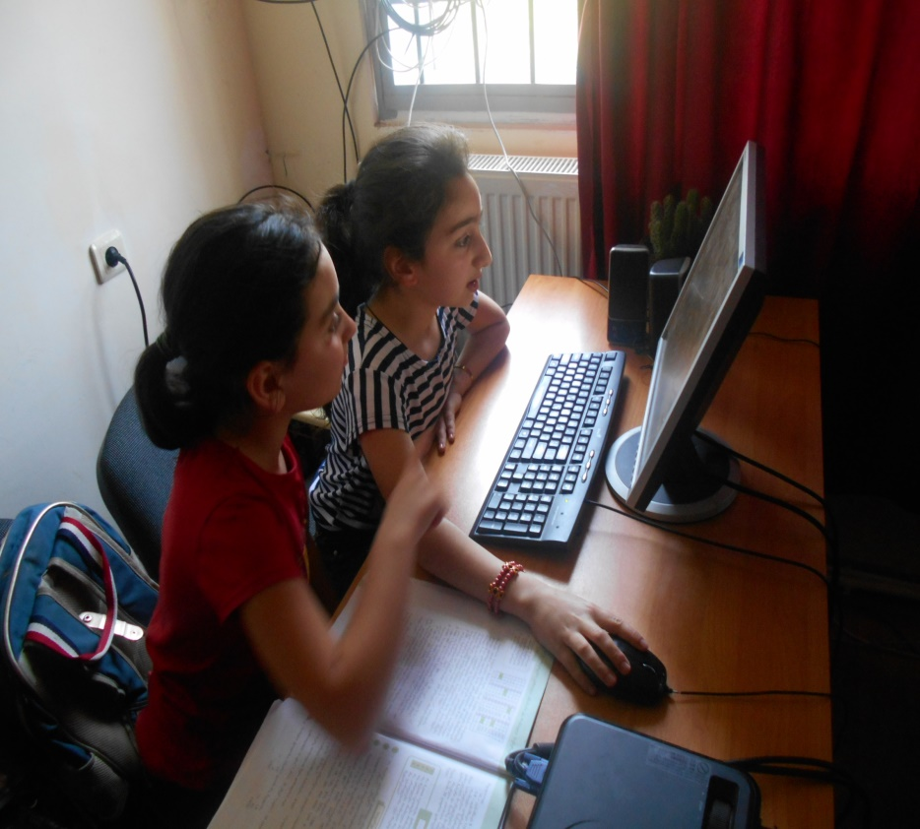
პროექტი ,, რიცხვთა ისტორია“

Slide 21
ესთეტიკური აღზრდისა და სპორტის კათედრა
აერთიანებს სამ სასწავლო საგანს:
ხელოვნებას,
მუსიკასა და
სპორტს.

Slide 22
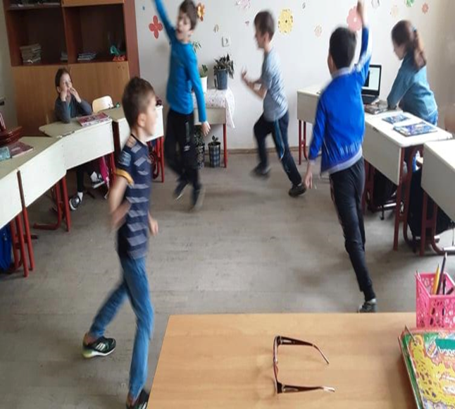
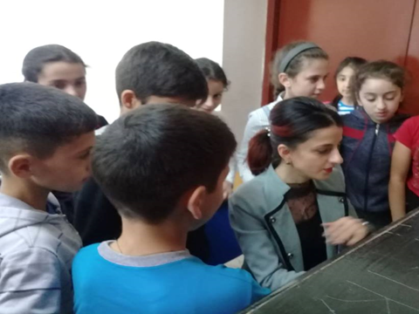
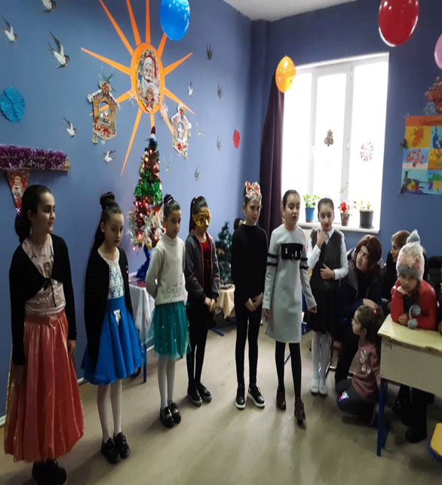
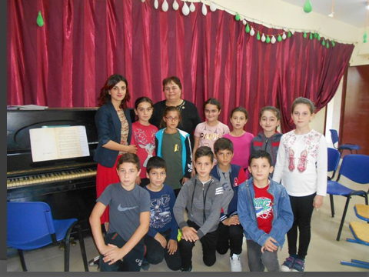
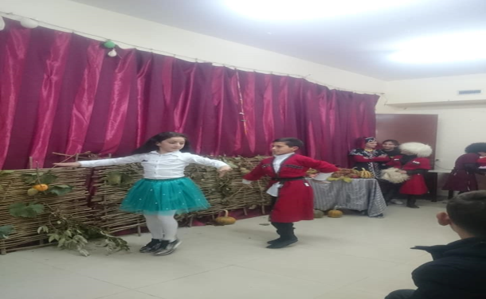
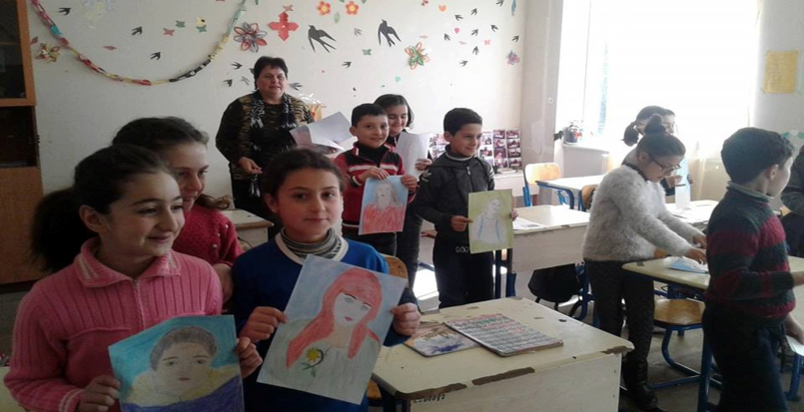
ღონისძიებები

Slide 23
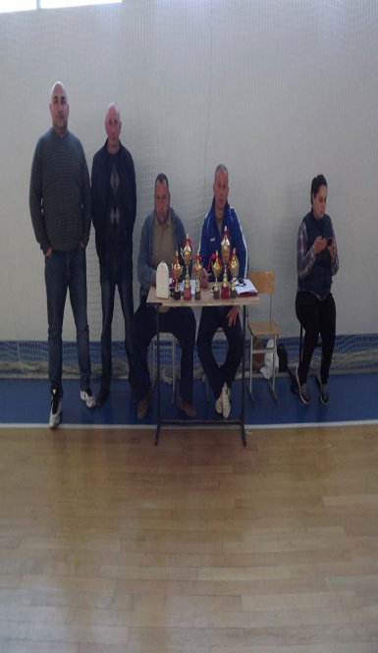


სპორტული შემართება

Slide 24




ხელნაკეთი ნივთები

Slide 25

მაკეტი
,,ჩემი ოცნების ქალაქი“

Slide 26
საზოგადოებრივი მეცნიერებების კათედრა
აერთიენებს ხუთ საგანს:
სამოქალაქო განათლებას;
ისტორიას;
მე და საზოგადოებას;
გეოგრაფიასა ;
სამოქალაქო თავდაცვასა და უსაფრთხოებას.

Slide 27



კვლევის ფარგლებში მშობელთა ჩართულობით გამართული დისკუსია ბავშვთა უფლებებზე

Slide 28




განხორციელებული პროექტები

Slide 29




Slide 30


საწრეო მუშაობა მე–5 და მე–7 კლასებში

Slide 31



თავისუფალი გაკვეთილები გეოგრაფიაში

Slide 32
საბუნებისმეტყველო მეცნიერებების კათედრა
აერთიანებს სამ საგანს
ქიმიას;
ბიოლოგიასა და
ფიზიკას.

Slide 33



კათედრის საწრეო მუშაობები

Slide 34


საწრეო მუშაობა ბუნებაში

Slide 35
უცხოური ენების კათედრა
აერთიანებს ორ საგანს:
ინგლისურ ენასა და
რუსულ ენას.

Slide 36



კათედრის განხორციელებული პროექტები

Slide 37

კათედრის მიერ მოწყობილი უცხოელ მწერალთა კუთხე

Slide 38



სკოლის ბიბლიოთეკა

Slide 39



ქიმიმია–ბიოლოგიის კაბინეტი

Slide 40



ფიზიკის კაბინეტი

Slide 41


ისტ –ის კაბინეტი

Slide 42
ინკლუზიური განათლება
სკოლას ჰყავს სპეციალური პედაგოგი;
აქვს რესურს ოთახი.

Slide 43





Slide 44



Slide 45


Slide 46
პრეზენტაციის ავტორი: ია დარბაიძე
2019 წლის მაისი

